Slide 1

Licht ins Dunkle - MCD Schulung
Fa. Schunk GmbH
Lauffen am Neckar, 31.05.2016

Slide 2
Schulung Teil 1
17.01.2017

Slide 3
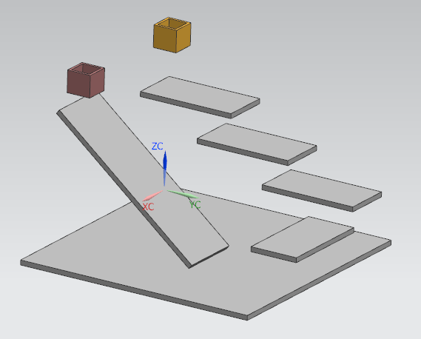
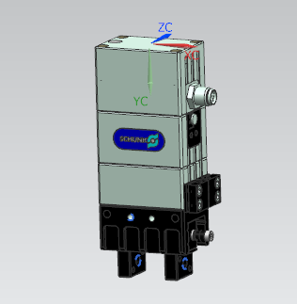
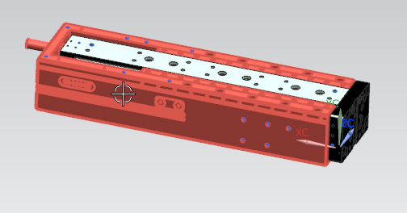
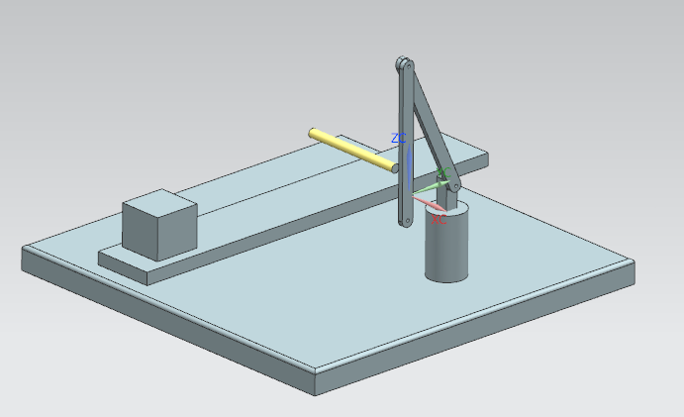
Schulungsinhalt
Einführung in MCD mit Physics Object
Starrkörper
Kollisionskörper
Transportbahn
Kinematisierung von Schunk Komponenten
ELP
Gelenke
Antriebe
Signale
EGP
Signaladapter
Operationen – Eventbasierte, Zeit und verketteten Operation
Kollisionssensor
Greifen mit fester Verbindung
EGS

Slide 4
Vorgehensweise der Kinematisierung
Baugruppen analysieren. Teile, die nicht in der Simulation beteiligt werden, und Teile, die in der Simulation beteiligt werden, werden unterschieden
Zu simulierende Teile als Starrkörper definieren
Gelenke definieren. Somit ist der Freiheitsgrad des Starrkörpers definiert.
Gelenke mit Positions-/Geschwindigkeitsregler definieren, damit die Gelenke nicht mehr frei beweglich sind. Mit Positions-/Geschwindigkeitsregler lässt sich auch die Gelenke steuern
Damit die Komponente nicht runterfällt, wird der Starrkörper als Anhang einer festen Verbindung definiert.
Ein- und Ausgangssignale, die evtl. mit der SPS-Steuerung verbunden werden, werden mit Signaladapter definiert
Operationen definieren. Operationen ohne eine Auslösungsbedingung wird von der Zeit ausgelöst

Slide 5
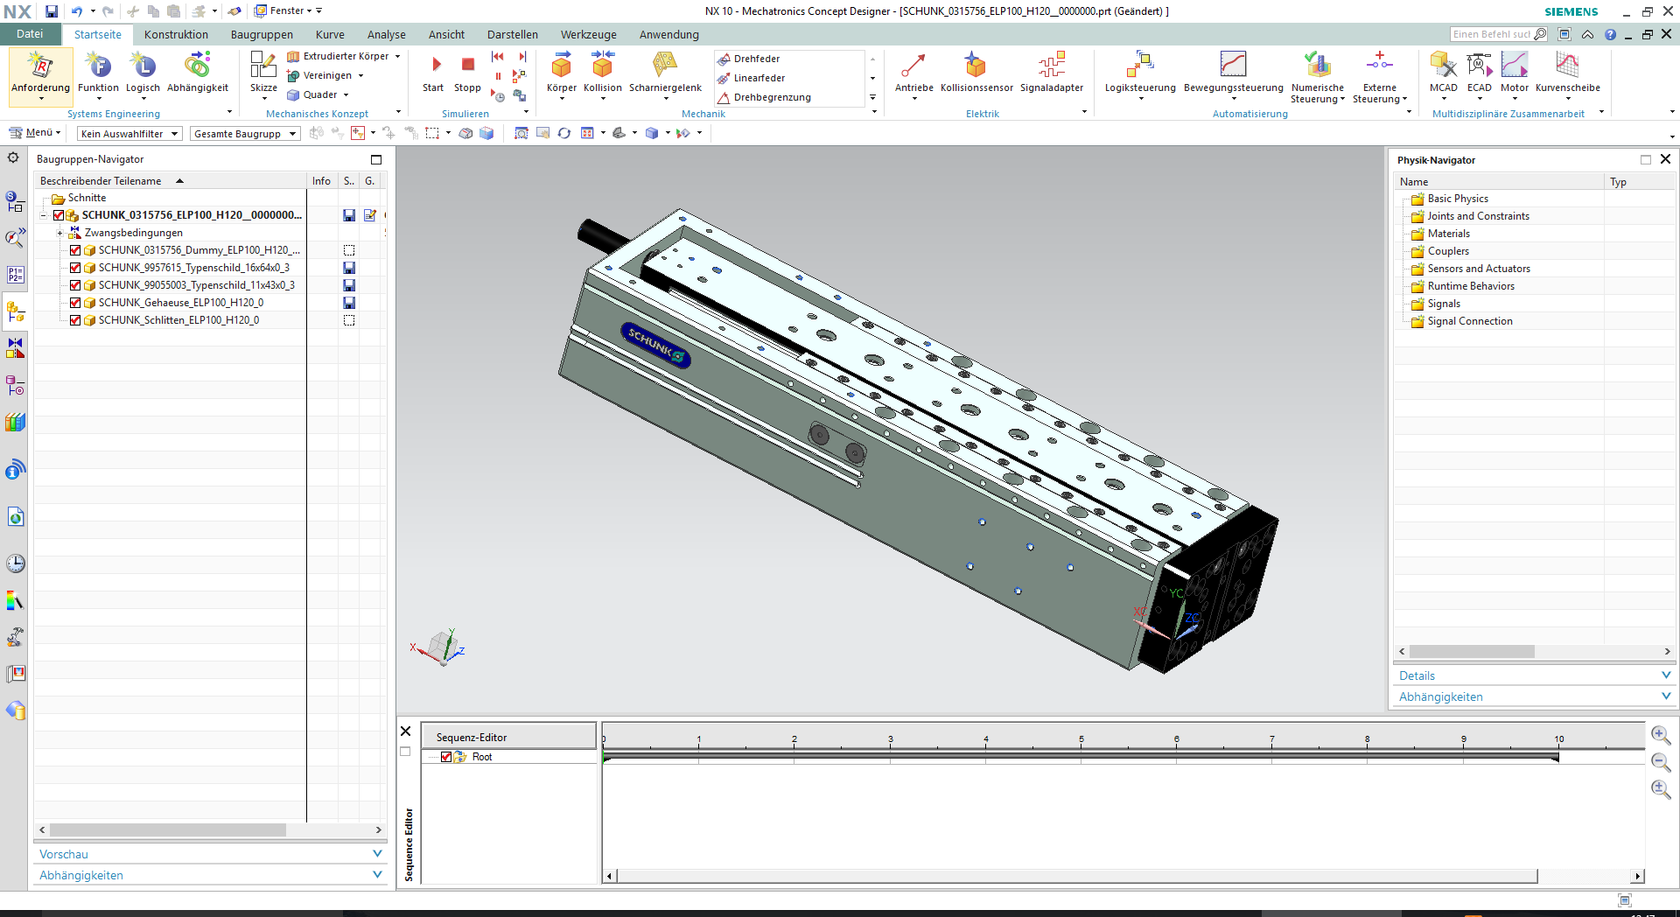
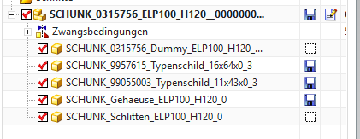
Schritt 1
Baugruppen analysieren. Teile, die nicht in der Simulation beteiligen, und Teile, die in der Simulation beteiligen, werden unterschieden
Gehäuse
Schlitten

Slide 6
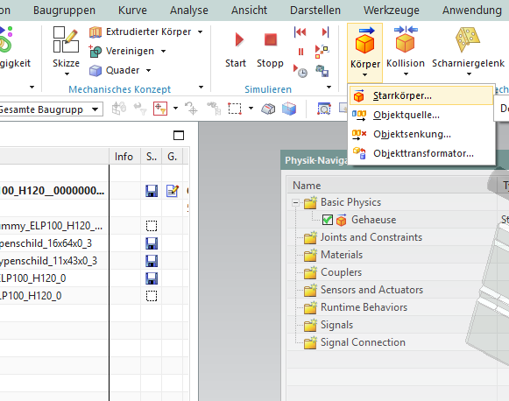
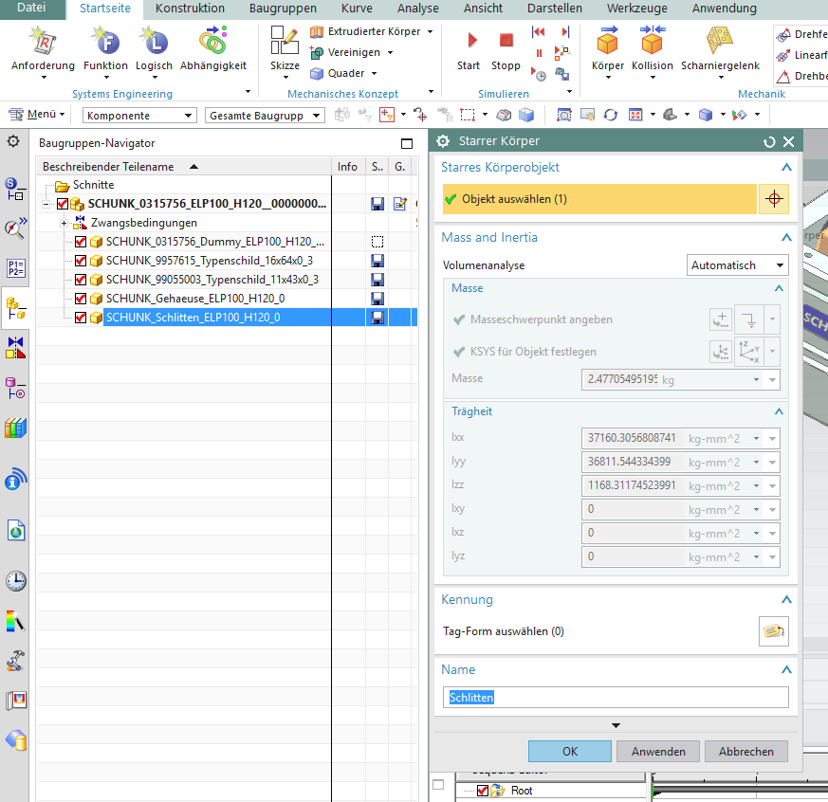
Schritt 2
Dynamische Teile als Starrkörper definieren. Ist ein Teil als ein Starrkörper definiert, wird das Teil von der Simulationsumgebung beeinflusst. Z.B. das Teil fällt aufgrund der Schwerkraft runter
Teile, die nicht als Starrkörper definiert werden, „schwebt“ im Raum und werden nicht in der Simulation teilnehmen.

Slide 7
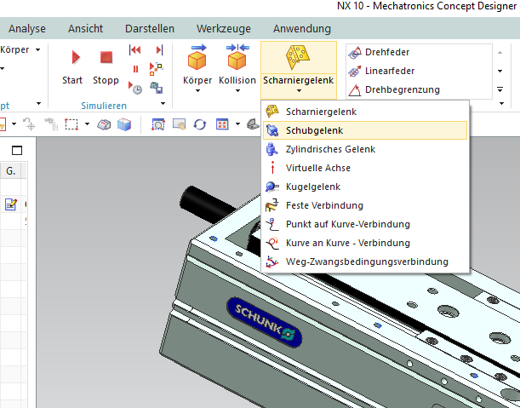
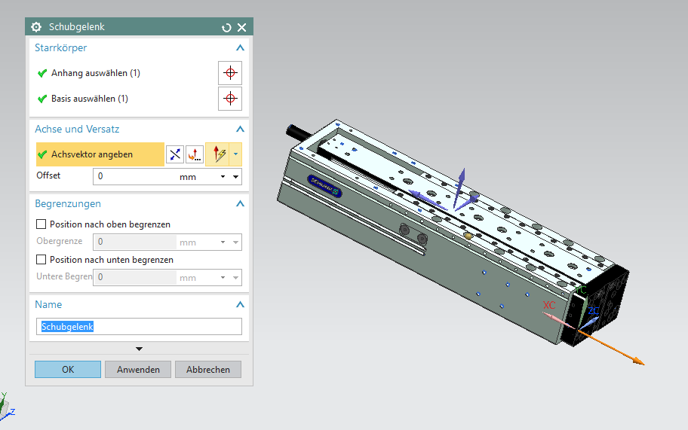
Schritt 3
Gelenke definieren. Somit ist der Freiheitsgrad des Starrkörpers definiert.

Slide 8
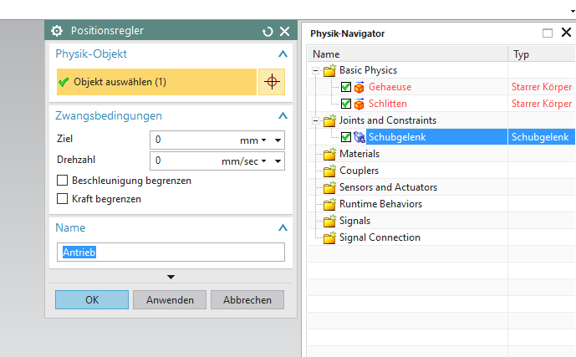
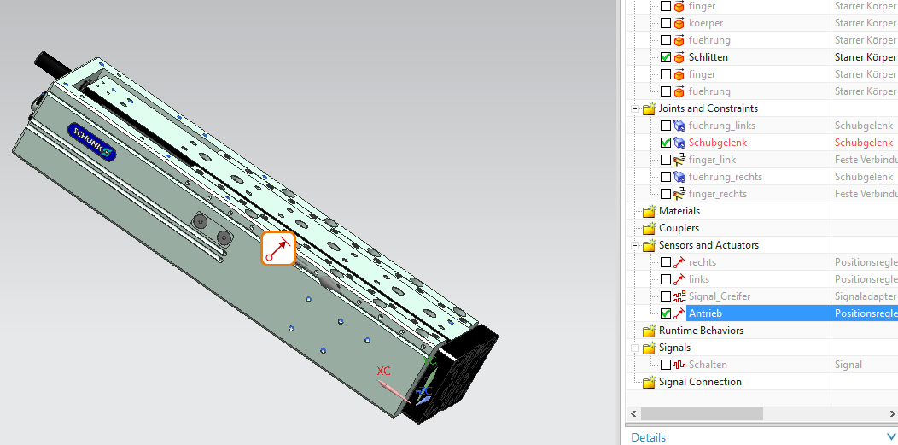
Schritt 4
Gelenke mit Positions-/Geschwindigkeitsregler definieren, damit die Gelenke nicht mehr frei beweglich sind. Mit Positions-/Geschwindigkeitsregler lässt sich auch die Gelenke steuern

Slide 9
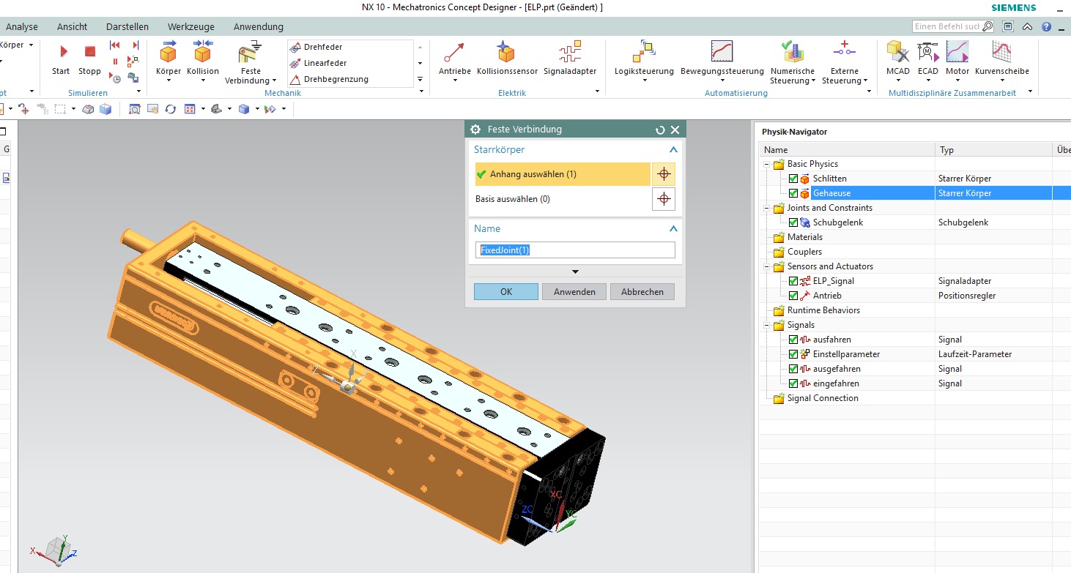
Schritt 5
Damit die Komponente nicht „runterfällt“, wird der Starrkörper als Anhang einer festen Verbindung definiert.

Slide 10
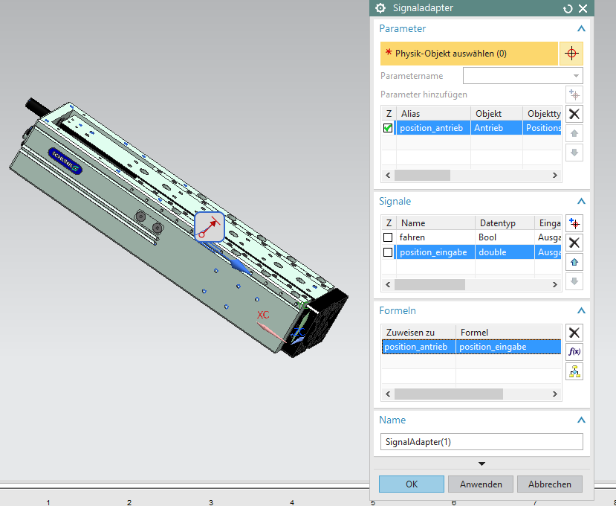
Schritt 6
Ein- und Ausgangssignale, die evtl. mit der SPS-Steuerung verbunden werden, werden mit Signaladapter definiert
Objektparameter
Signale
Signalzuweisung zu Objektparameter

Slide 11
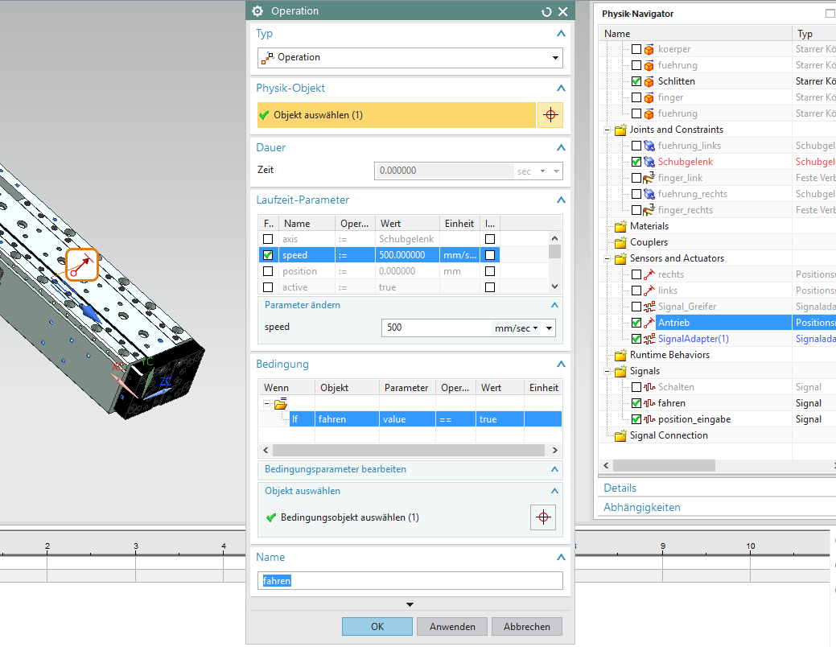
Schritt 7
Operationen definieren. Operationen ohne eine Auslösungsbedingung wird von der Zeit ausgelöst
Operationsobjekt
Objektparameter
Auslösebedingung

Slide 12
Anmerkungen
Die Form, Lage und Orientierung des Kollisionssensor kann man so manipulieren, dass es außerhalb des Objekt liegt. Somit kann man ein Laserstrahl oder das Näherungsfeld ein Näherungsschalter realitätsnah simulieren. Zu beachten: wenn das Sensor mitbewegen muss, definiert man auch ein Objekt, das mitbewegend ist. (Siehe Modell „Pick and Place“)
Um ein Objekt zu greifen, muss man das Attachment in fester Verbindung definieren. Mit starren Körper kann man nur ein spezifischen Objekt greifen. Mit Objekt aus Auslösung kann man dasjenige Objekt greifen, das den Kollisionssensor triggert hat. Somit Objekt unabhängig machen (siehe Modell „Pick and Place“)
Position des Gelenks als Variable für die Begrenzung
Verkettete Operationen in Gantt-Diagramm
Bedingungsobjekt können auch mit Zeit als Bedingung, indem man die Zeit eintippt

Slide 13
Schulung Teil 2
22.02.2017

Slide 14
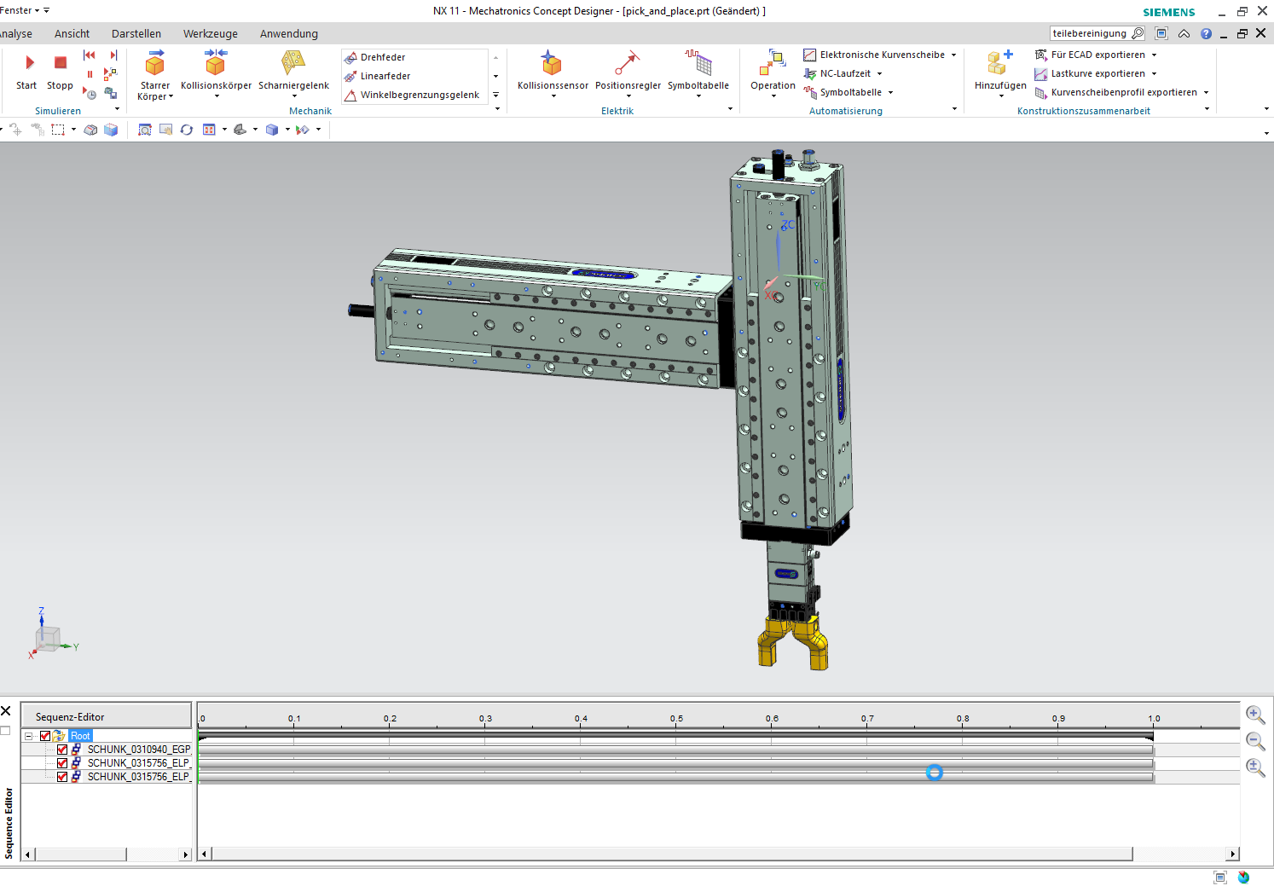
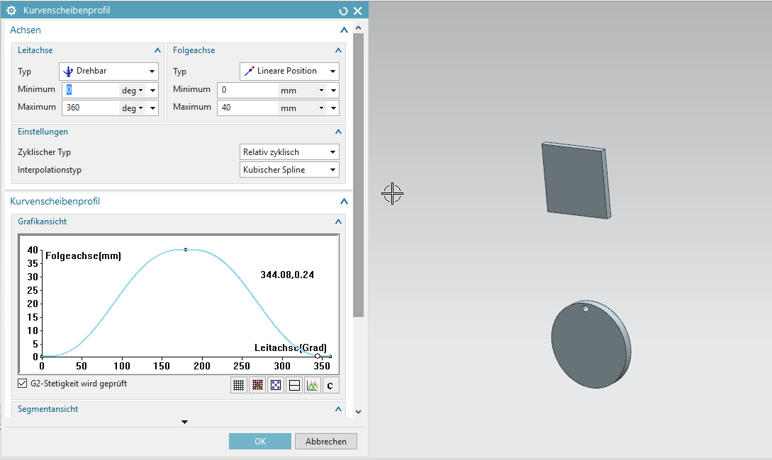
Schulungsinhalt
Aufbau von Anlagen aus einzeln Komponenten
Arbeiten mit Ordnern
Operationen in Anlagen
Versteckten Operationen
Modularer Aufbau von Komponenten
Bewegungskurven
Einführung in OPC-Verknüpfung

Slide 15
Vorgehensweise zur Aufbau eines beispielhaftes ELP Anlage
Komponenten werden in einer Baugruppe mit der Funktion „Hinzufügen“ hinzugefügt
Hinzugefügte Komponente werden in der richtigen Einbaulage platziert, mit Hilfe der Funktion „Komponente verschieben“ und „Baugruppenzwangsbedingungen“
Komponenten werden mit „feste Verbindung“ miteinander verknüpfen. Somit lassen sich miteinander relativ bewegen, bspw. ein Greifer wird am Schlitten des linearen Antriebs verknüpft.
Neue Operationen definieren nach Bedarf

Slide 16
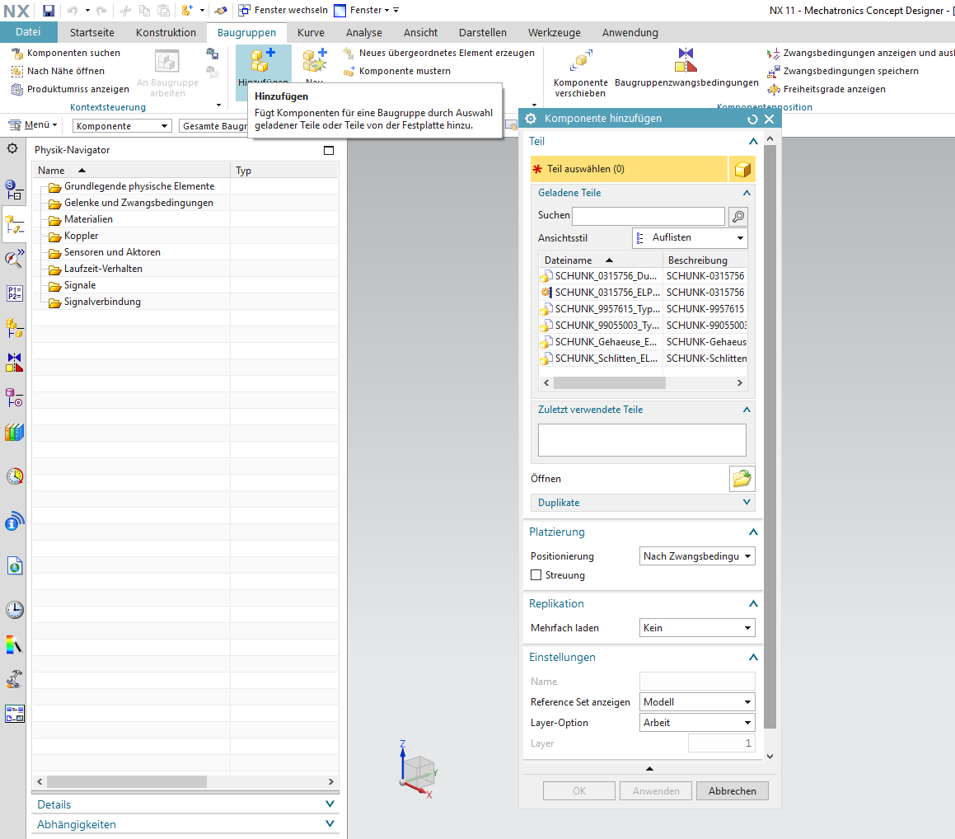
Schritt 1
Komponenten werden in einer Baugruppe mit der Funktion „Hinzufügen“ hinzugefügt

Slide 17
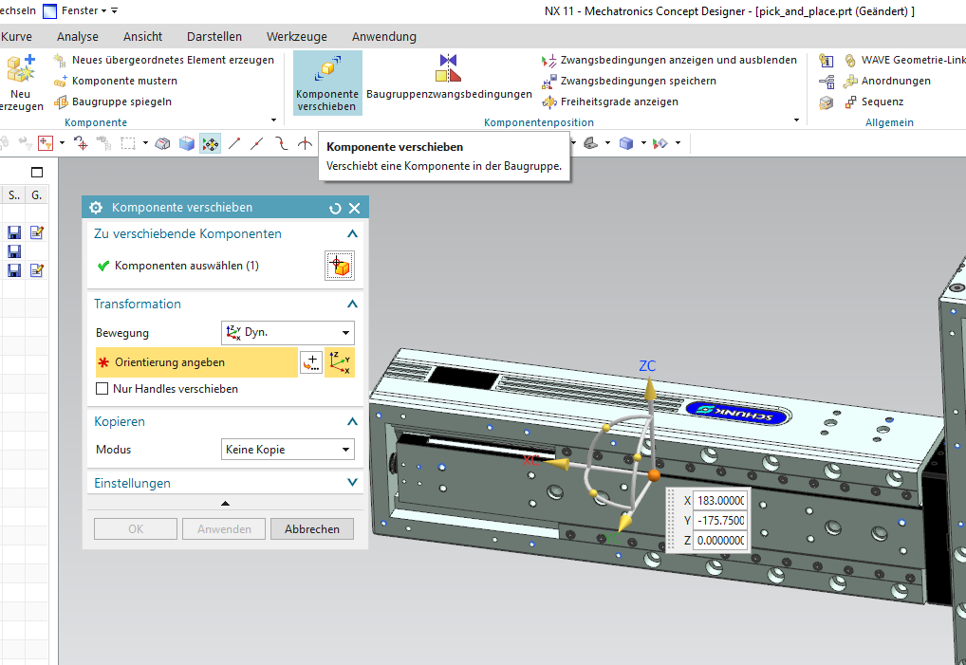
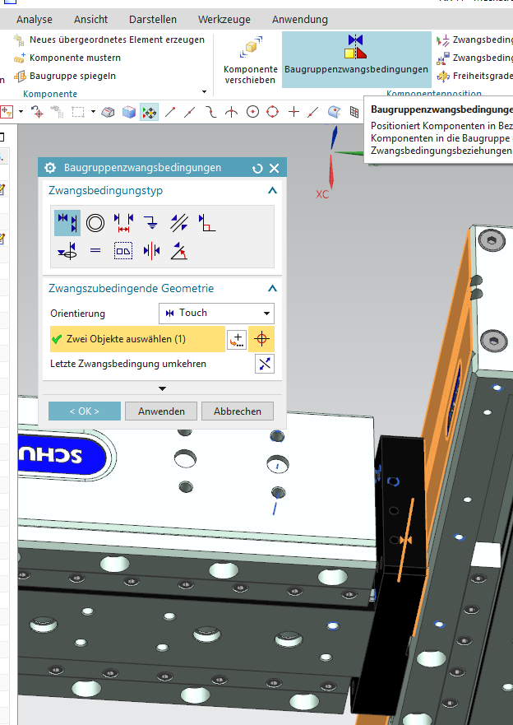
Schritt 2
Hinzugefügte Komponente werden in der richtigen Einbaulage platziert, mit Hilfe der Funktion „Komponente verschieben“ und „Baugruppenzwangsbedingungen“
Komponente verschieben
Baugruppenzwangsbedingungen

Slide 18
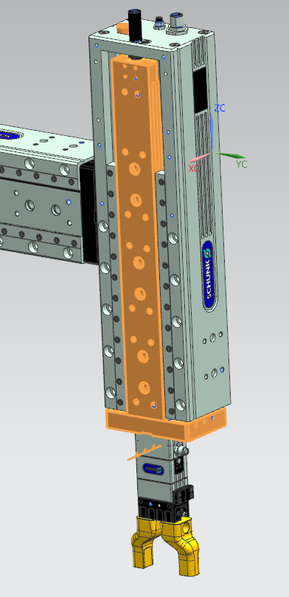
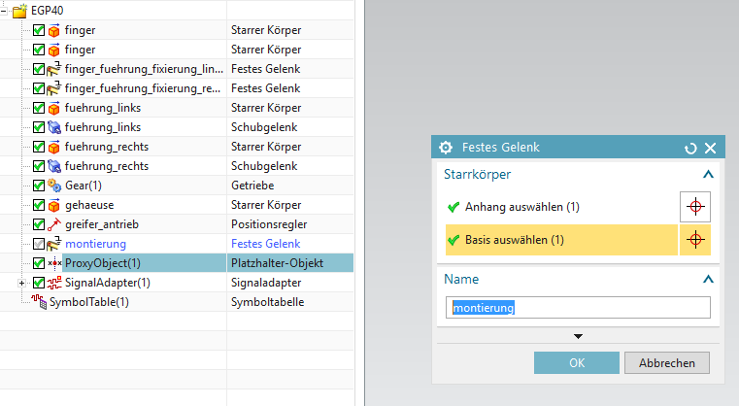
Schritt 3
Komponenten werden mit „feste Verbindung“ miteinander verknüpfen. Somit lassen sich miteinander relativ bewegen, bspw. ein Greifer wird am Schlitten des linearen Antriebs verknüpft.

Slide 19
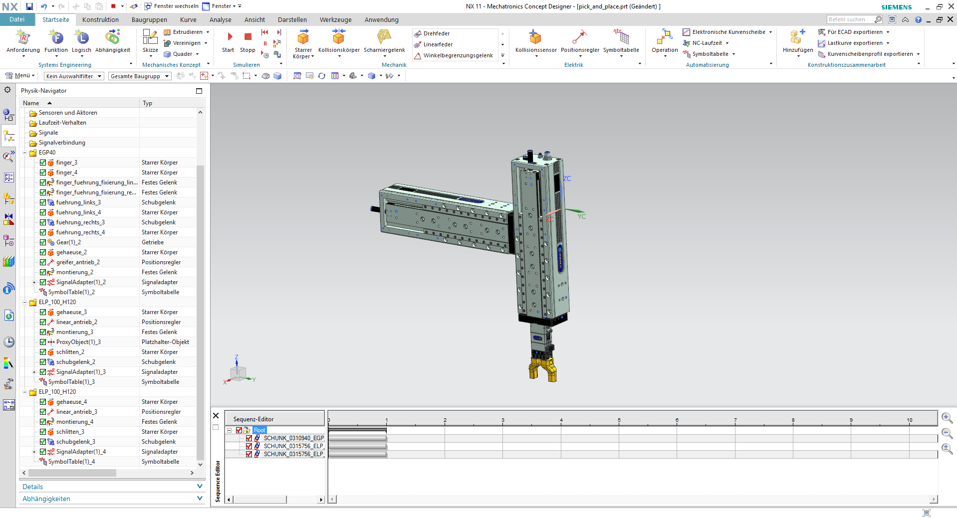
Schritt 4
Neue Operationen definieren nach Bedarf

Slide 20
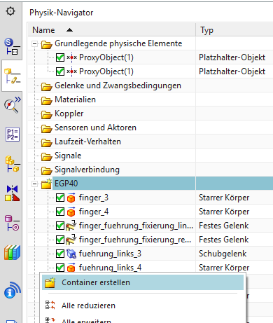
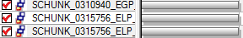
Anmerkungen
Für die Montierung der Teile wird die Funktion „Feste Verbindung“ verwendet.
Für baugruppenübergreifende Funktionen wie die Einstellung der Geschwindigkeit wird ein Platzhalter-Objekt verwendet.
Als Best-Practice sollte bei der Modellierung in der Komponentenebene stets mit „Container“ arbeiten. Neuer Container lässt sich erzeugen, indem man am Physik-Navigator rechts klickt, und „Container erstellen“ wählen. Die Physik-Elemente kann man per Drag-&-Drop verschieben. Der erzeugte Container lässt sich auch umbenennen, indem man rechts klickt, und „umbenennen“ wählt.
Wenn eine Serie von Operationen in einer Komponente erzeugt wurde, dann erscheint die Operationen in Baugruppenebene so: Um die Operation zu bearbeiten muss man in der Komponenten- ebene eintauchen

Slide 21
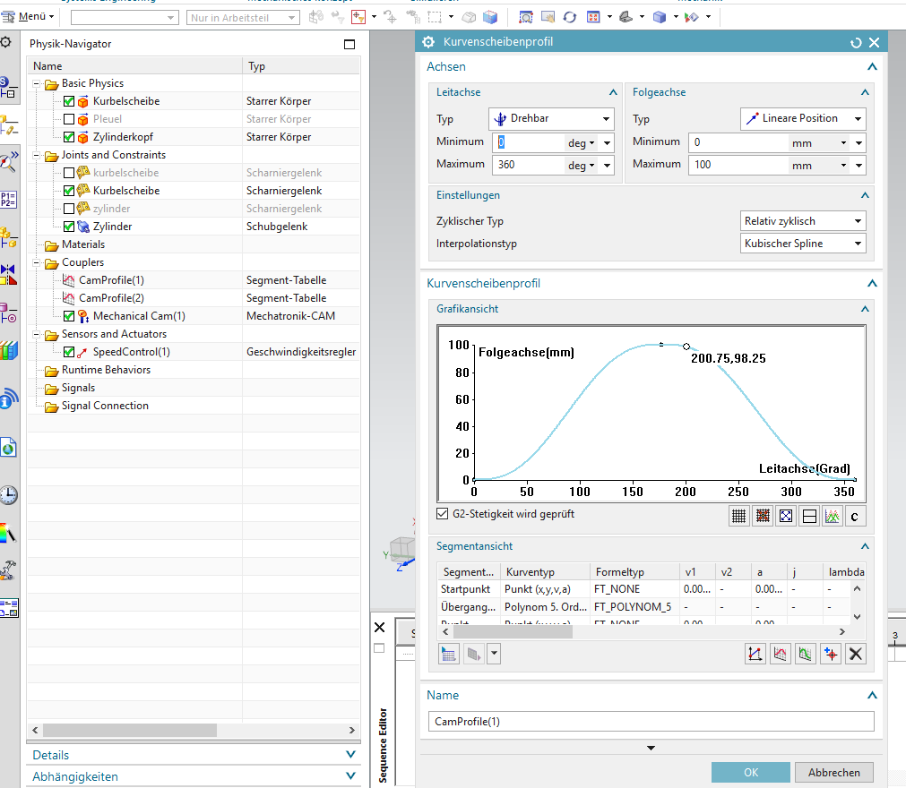
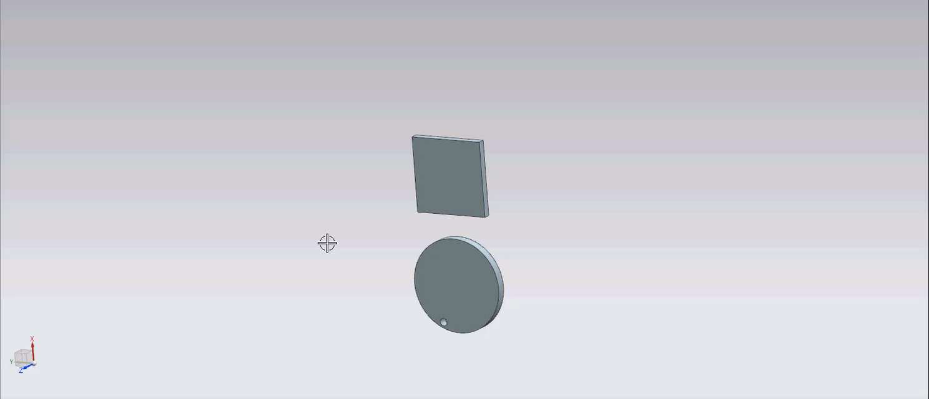
Bewegungskurven
Bewegungskurven(-profile) beschreiben die relativen Bewegungsformen zwischen Achsen. Diese Kurven lassen sich später in der Funktion „elek/mech. Kurvenscheibe“ verwenden.
Bewegungsform *Video abspielen

Slide 22
Einführung in OPC
OPC (Open Platform Communications) ist ein Standard des Kommunikationsprotokolls für den sicheren Austausch der Daten zwischen industriellen Automatisierungsanlagen. Es ist platform- und herstellerunabhängig. Das OPC Foundation regelt die Entwicklung und Wartung des Standards.
OPC basiert auf das Server-Client-Prinzip. Das Server dient als eine Schnittstelle zwischen den Clients und regelt den Datenaustausch.
Ein kurzes Video über OPC: https://www.youtube.com/watch?v=-tDGzwsBokY&feature=youtu.be
Webseite über OPC: https://opcfoundation.org/
Server
Client (MCD)
Client (SPS)

Slide 23
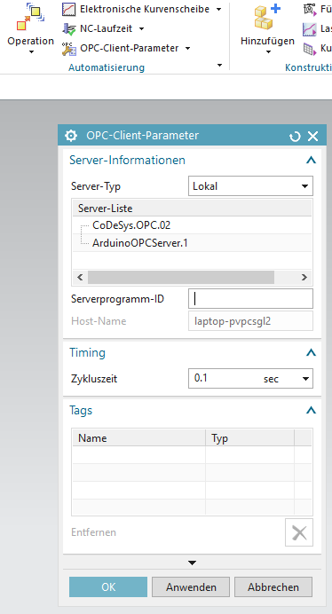
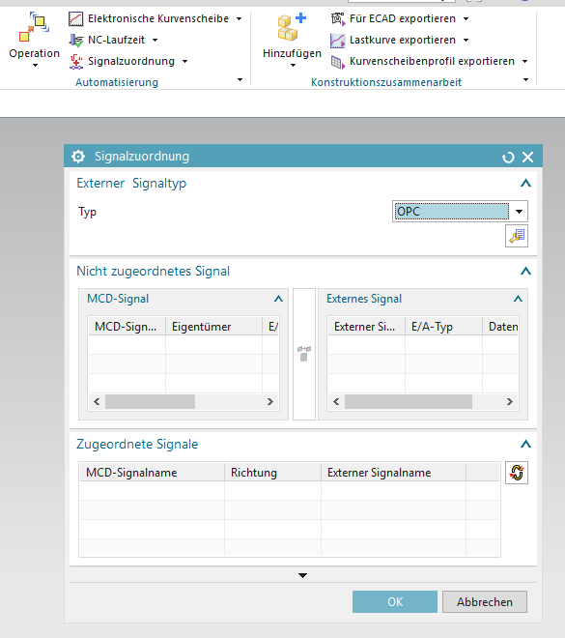
OPC Verknüpfung mit MCD
Damit MCD über OPC kommunizieren kann, muss vorerst die OPC Core Components installiert werden.
Mit „OPC-Client-Parameter“ kann man MCD, als Client, mit dem ausgewählten Server verknüpfen, und somit Daten austauschen
Mit „Signalzuordnung“ kann man Variablen in MCD mit Variablen aus dem OPC-Server verknüpfen

Slide 24
Voreinstellung und wichtige Physik-Elemente in MCD

Slide 25
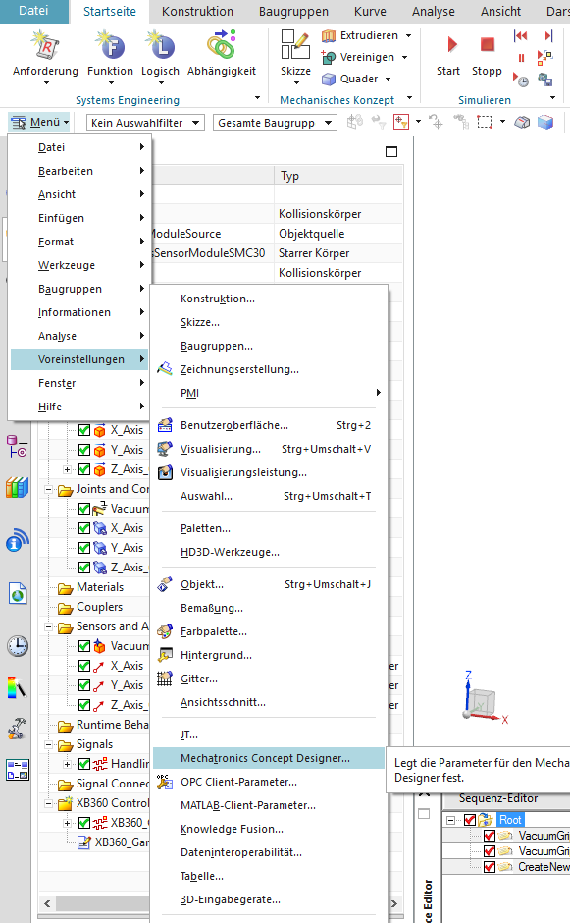
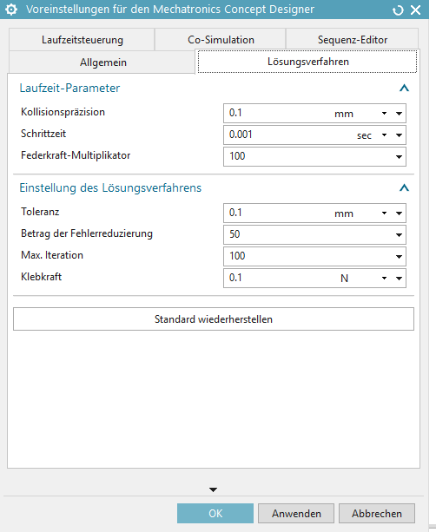
Voreinstellung MCD
Lösungsverfahren
Laufzeitparameter
Schrittzeit – Zeitschritt pro Physik-Berechnung. Größere Zeitschritt erhöht die Geschwindigkeit, führt aber ggf. zur erhöhten Ungenauigkeit
Federkraft-Multiplikator – Erhöht die Steifigkeit der Verbindungen. Zu hohem Wert führt zur Instabilität
Einstellung des Lösungsverfahrens
Toleranz – Ungenauigkeit in der Verbindungen. Höhere Toleranz führt zur schnelleren Rechenzeit, aber mehr Spiel
Betrag der Fehlerreduzierung – Ein Einflussfaktor für die Geschwindigkeit der Berechnung der Position. Zu hoher Wert führt zu Instabilität. ( max. Wert ~ 200)
Maximale Iteration – Anzahl der max. Iteration pro Zeitschritt für die Berechnung der Lage. Höherer Wert führt zur besseren Stabilität, allerdings tauchen Zeitverzögerungen zw. Modell und realer Zeit auf, wenn die Anzahl zu hoch ist.

Slide 26
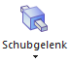
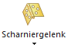
Wichtige Physik-Elemente
Basic Physics
Starrkörper
Objekt-Typ: Teile
Parameter: Masse
Kollisionskörper
Objekt-Typ: Geometrie-Elemente
Parameter: Kollisionsform
Joints and Constraints
Schubgelenke
Objekt-Typ: Starrkörper
Parameter: Achse
Scharniergelenke (Drehgelenke)
Objekt-Typ: Starrkörper
Parameter: Achse und Ankerpunkt

Slide 27
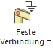
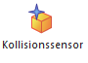
Wichtige Physik-Elemente
Joints and Constraints
Feste Verbindung
Objekt-Typ: Starrkörper
Parameter: -
Sensors and Actuators
Positionsregler
Objekt-Typ: Gelenke
Parameter: Lage und Geschwindigkeit
Geschwindigkeitsregler: Gelenke
Objekt-Typ: Gelenke
Parameter: Geschwindigkeit
Kollisionssensor
Objekt-Typ: Starrkörper
Parameter: Kollisionsform und –lage

Slide 28
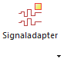
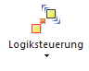
Wichtige Physik-Elemente
Sensors and Actuators
Signaladapter
Parameter: Alle Physik-Objekte
Signale: Benutzer definiert
Formel: Benutzer definiert
Logic Controls
Operation
Objekt-Typ: Alle Physik-Objekte
Parameter: Benutzer definiert
Trigger-Bedingung: Alle Physik-Objekte
Proxy Objects
Platzhalter-Objekt
Objekt-Typ: Geometrie-Objekt
Parameter: Benutzer definiert
Anhangsobjekt: Baugruppenübergreifend

Slide 29
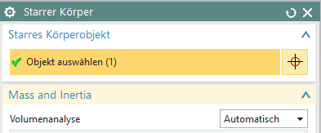
Starrkörper
Sind kinematische Teile, die in der Simulation beteiligt werden.
Objekte, die als Starrkörper definiert werden, können durch die Simulationsumgebung beeinflusst werden. Z.B. ein Starrkörper fällt aufgrund der Schwerkraft runter, oder ein Starrkörper kann als ein Basis eines Schubgelenkes definiert werden.
Durch die Definition von Starrkörper entsteht eine Beziehung zwischen dem Teil und dem Starrkörper. Beim Entfernen des Teils verliert der Starrkörper diese Beziehung, und die Verknüpfung muss wieder hergestellt werden. Wird das Teil ersetzt, bleibt diese Beziehung erhalten.
Jeder Starrkörper hat eine Masse, die berechnet werden muss. Bei der Modellierung sollte man aufpassen, dass die Anzahl der ausgewählten Objekte für den Starrkörper nicht zu hoch ist, wegen Rechenzeit.

Slide 30
Kollisionskörper
Objekte, die als Kollisionskörper definiert werden, können nicht durch einen anderen Kollisionskörper durchdringen.
Anders wie beim Starrkörper hat ein Kollisionskörper keine Masse. Ein Kollisionskörper wird stattdessen von ihrer Form definiert. Bsp. hat ein Kollisionskörper ein Viereck, dann kann kein anderer Kollisionskörper durch dieses Viereck dringen. Außerdem haben Kollisionskörper auch Reibungseigenschaft, die vom Benutzer selbst definiert werden kann.
Ein Kollisionskörper wird benötigt, damit ein Kollisionssensor Signale erfassen kann

Slide 31
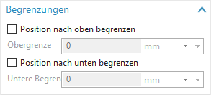
Gelenke
Gelenke definieren die Freiheitsgrade des Starrkörpers, bzw. zw. Starrkörpern.
Beim Schubgelenk kann sich bsp. ein Starrkörper translatorisch in der festgelegten Richtung verschieben, und ein Scharniergelenk erlaubt eine reine rotatorische Bewegung.
Ein Gelenk ist notwendig, damit Aktuatoren später festgelegt werden können.
Durch das Definieren von Begrenzung kann man die Bewegung eines Gelenkes begrenzen. Der Anschlag beim Schubgelenk z.B. lässt sich damit realisieren.
Wenn beispielsweise eine obere Begrenzung von 100mm im Schubgelenk definiert wurde, kann der Gelenk nicht die Position 110 mm nehmen, auch wenn der Positionsregler diese Position fordert.
Die feste Verbindung hält Starrkörper im Raum fest. Sie hat 3 Funktionen:
Verschiebung zw. 2 Starrkörpern auszuschließen
1 Starrkörper mit dem Hintergrund festhalten (Objekt fällt nicht runter)
Greifen/Saugen von anderen Objekten

Slide 32
Aktuatoren & Sensoren
Mit dem Geschwindigkeits- & Positionsregler lassen sich Gelenke festhalten. Die Geschwindigkeits- & Positionsregler sind die Aktuatoren im Modell. In diesen Reglern kann man ihre Geschwindigkeit, Zielposition, Beschleunigung, Ruck und Kraft/Drehmoment definieren, wie ein gewöhnlicher Aktuator.
Später in der Operationsdefinition kann man Operationen zur Betätigung der Aktuatoren definieren.
Der Kollisionssensor löst eine boolesche Signal (0 oder 1, an oder aus) aus, wenn ein Kollisionsobjekt mit ihm in Berührung kommt.
Mit dem Signaladapter kann man sowohl interne Variablen als auch externe Signale definieren und mit programmiertechnischen Formeln manipulieren.
Externe Signale kommen bspw. aus einem Betätigungsknopf, HMI-Eingabe (Human-Machine-Interface) usw.

Slide 33
Operationen
Mit Operationen werden Aktionen für die Physikelementen definiert und ausgeführt.
Die Operationen werden in 3 Arten unterschieden:
Zeit-basierte Operation
Event-basierte Operation
Verkettete Operation
Zeit-basierte Operation wird von Zeit ausgelöst
Event-basierte Operation besitzt eine auslösende Bedingung.
Verkettete Operation wird ausgelöst, nachdem die vorherige Operation beendet wurde, mit der sie verkettet wird.
Die Operationen können als ein .xml-Datei exportiert werden, die als ein Ablaufdiagramm im SPS-Programm importiert werden können

Slide 34
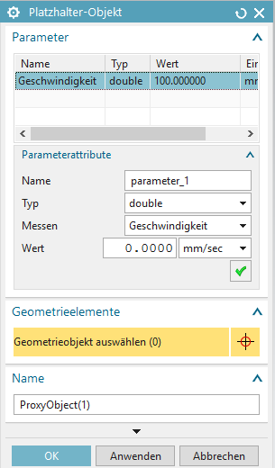
Platzhalter-Objekt
Platzhalter-Objekt ist ein baugruppenübergreifendes Physik-Element, das zur baugruppenübergreifenden Funktion verwendet wird.
Anwendungsfälle sind wie bspw. einstellbare Geschwindigkeit in Komponenten, Montierung usw.
Parameter, die in Platzhalter-Objekt definiert, kann man später in Signaladapter, oder Operation verwenden.
Beim Auswahl einer Geometrielemente wird Platzhalter- objekt mit einer Geometrie der Komponente verknüpft.
Parameter
Geometrie-Objekt

